Slide 1
TRƯỜNG TIỂU HỌC & THCS ĐẠI SƠN
M¤N TO¸N- líp 4
TUÇN 11 - TIÕT 52
Giáo viên: Nguyễn Thăng Trung

Slide 2
KHỞI ĐỘNG
TRÒ CHƠI: CHỌN ĐÁP ÁN ĐÚNG

Slide 3
Câu 1: Phép cộng đã học ở lớp 3 là phép cộng trong phạm vi bao nhiêu?
A. Phép cộng trong phạm vi 1 000
B. Phép cộng trong phạm vi 10 000
C. Phép cộng trong phạm vi 100 000
C. Phép cộng trong phạm vi 100 000

Slide 4
Câu 2: Kết quả phép tính 12 000 + 4 000 là
A. 15 000
B. 16 000
C. 17 000
B. 16 000

Slide 5
Câu 3: Số còn thiếu trong phép tính 13 450 + 43 5 4 = 56 954 là
A. 0
B. 1
A. 0
C. 2

Slide 6
Câu 4: Kết quả phép tính 45 500 + 555 là:
A. 46 000
B. 46 055
A. 46 555
B. 46 055
4A3

Slide 7
Toán
CHỦ ĐỀ 5:
PHÉP CỘNG VÀ PHÉP TRỪ
BÀI 22: PHÉP CỘNG CÁC SỐ CÓ NHIỀU CHỮ SỐ (Tiết 1)

Slide 8
KHÁM PHÁ

Slide 9
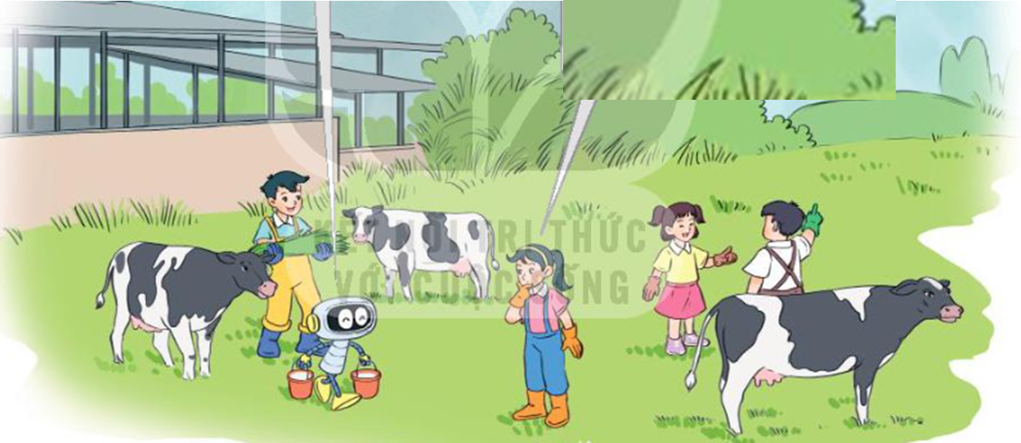
Ngày thứ nhất trang trại thu được 130 210 l sữa. Ngày thứ hai, trang trại thu được 213 365 l sữa.
Cả hai ngày trang trại thu được bao nhiêu lít sữa nhỉ?
130 210 + 213 365 = ?

Slide 10
130 210 + 213 365 = ?
130 210
213 365
0 cộng 5 bằng 5, viết 5
Thứ tự tương tự như phép cộng đã học
+
1 cộng 6 bằng 7, viết 7
2 cộng 3 bằng 5, viết 5
3
4
3
5
7
5
0 cộng 3 bằng 3, viết 3
3 cộng 1 bằng 4, viết 4
1 cộng 2 bằng 3, viết 3
130 210 + 213 365 = 343 575

Slide 11
Ví dụ 1:
Đặt tính rồi tính
123 432 + 214 356

Slide 12
230 415 + 293 845 = ?
230 415
293 845
5 cộng 5 bằng 10, viết 0 nhớ 1
+
1 thêm 1 bằng 2; 2 cộng 4 bằng 6, viết 6
5
2
4
2
6
0
4 cộng 8 bằng 12, viết 2 nhớ 1
0 thêm 1 bằng 1; 1 cộng 3 bằng 4, viết 4
3 cộng 9 bằng 12, viết 2 nhớ 1
2 thêm 1 bằng 3, 3 cộng 2 bằng 5, viết 5.
230 415 + 293 845 = 524 260

Slide 13
Ví dụ 2:
Đặt tính rồi tính
354 452 + 263 728

Slide 14
HOẠT ĐỘNG

Slide 15
Kết quả của phép tính ghi trên mỗi chiếc xô là số mi-li-lít sữa bò được chứa trong chiếc xô đó.
1
11 000
3 000
9 360
5 450
10 072
3 580
+
+
+
A
B
C
Xô nào chứa nhiều sữa bò nhất ? Xô nào chứa ít sữa bò nhất?

Slide 16
Kết quả của phép tính ghi trên mỗi chiếc xô là số mi-li-lít sữa bò được chứa trong chiếc xô đó.
1
NHIỀU NHẤT
ÍT NHẤT
11 000
3 000
9 360
5 450
10 072
3 580
+
+
+
6
2
1
5
1
4
0
0
0
14
8
0
3
1
A
B
C
Xô chứa nhiều sữa bò nhất là xô B
Xô chứa ít sữa bò nhất là xô C

Slide 17
2
Đặt tính rồi tính.
3 246 + 4 721 47 282 + 2 514
139 820 + 240 134 482 824 + 420 546
Quy tắc:
– Các chữ số trong cùng 1 hàng sẽ thẳng cột với nhau
– Thực hiện phép cộng từ các số thuộc hàng bé nhất: đơn vị, tới hàng chục, hàng trăm, hàng nghìn,… – Viết số có nhiều chữ số hơn trước, số có ít chữ số ở sau

Slide 18
2
Đặt tính rồi tính.
3 246 + 4 721

Slide 19
2
Đặt tính rồi tính.
139 820 + 240 134

Slide 20
2
Đặt tính rồi tính.
47 282 + 2 514

Slide 21
2
Đặt tính rồi tính.
482 824 + 420 546

Slide 22
Trong 1 phút, vệ tinh màu xanh bay được quãng đường dài 474 000 m, vệ tinh màu đỏ bay được quãng đường dài hơn vệ tinh màu xanh là 201 km. Hỏi trong 1 phút, vệ tinh màu đỏ bay được quãng đường dài bao nhiêu mét?
3

Slide 23
Trong 1 phút, vệ tinh màu xanh bay được quãng đường dài 474 000 m, vệ tinh màu đỏ bay được quãng đường dài hơn vệ tinh màu xanh là 201 km. Hỏi trong 1 phút, vệ tinh màu đỏ bay được quãng đường dài bao nhiêu mét?
3

Slide 24
VẬN DỤNG

Slide 26
Muốn cộng hai số có nhiều chữ số ta thực hiện theo các bước nào?
Bước 1: Đặt tính: Viết số hạng này dưới số hạng kia sao cho các chữ số ở cùng một hàng hàng thẳng cột với nhau.
Bước 2: Tính: cộng theo thứ tự từ phải qua trái.
Bước 3: Kiểm tra lại kết quả

Slide 27
Kết quả của phép tính 100 000 + 50 000
150 000

Slide 28
Kết quả của phép tính 125 000 + 125 000
250 000

Slide 29
Kết quả của phép tính 500 000 + 500 000
1 000 000

Slide 30
Chúc mừng các bạn đã hoàn thành các câu hỏi

